Slide 1
三、动态规划法
1 基本思想
2 最长公共子序列问题
3 矩阵连乘最佳计算次序问题
4 最大子段和问题
5 0-1 背包问题

Slide 2
1 基本思想
动态规划法与分治法类似，也是将要求解的问题一层一层地分解成一级一级、规模逐步缩小的子问题，直到可以直接求解其解的子问题为止。所有子问题按层次关系构成一棵子问题树。树根是原问题。原问题的解依赖于子问题树中所有子问题的解。
与分治法不同的是，子问题往往不是相互独立的。动态规划法所针对的问题有一个显著的特征，即它所对应的子问题树中的子问题呈现大量的重复。因此动态规划法的相应特征是，对于重复出现的子问题，只在第一次遇到时加以求解，并把答案保存起来，让以后再遇到时直接引用，不必重新求解。
动态规划法通常用于求一个问题在某种意义下的最优解。适合采用动态规划方法的优化问题必须具备最优子结构性质和子问题重叠性质。
当一个问题的优化解包含了子问题的优化解时，则称该问题具有优化子结构性质。
在求解一个问题的过程中，很多子问题的解被多次调用，则称该问题具有子问题的重叠性质。

Slide 3
设计一个动态规划算法，通常可按以下几个步骤进行：
(1) 分析最优解的性质，并刻画其结构特征。
(2) 递归地定义最优值(每个解都有一个值，代价)。
(3) 根据递归方程分解子问题，直到不能分为止。
(4) 自底向上的方式计算最优值，并记录构造最优解所需的信息。
(5) 根据计算最优值时得到的信息，构造一个最优解。

Slide 4
2 最长公共子序列问题
什么是子序列？
例： X=<A,B,C,B,D,B>
Z=<B,C,D,B>是 X 的子序列。
W=<B,D,A>不是 X 的子序列。
什么是最长公共子序列？
例： X=<A,B,C,B,D,A,B>
Y=<B,D,C,A,B,A>
Z=<B,C,A>是 X 与 Y 的一个公共子序列。
L=<B,C,B,A>是 X 与 Y 的一个最长公共子序列。

Slide 5
(1)最长公共子序列(LCS )结构分析
第 i 前缀：设 X＝<x 1 ,x 2 ,…,x m >是一个序列，X 的第 i 前缀 X i 是一个序列，定义为X i ＝<x 1 ,x 2 ,…,x i >。约定 X 0 是个空序列。
定理（LCS 的最优子结构性质）：
设 X＝<x 1 ,x 2 ,…,x m >和 Y＝<y 1 ,y 2 ,…,y n >是两个序列，Z＝<z 1 ,z 2 ,…,z k >是 X 与 Y 的LCS，则
1）若 x m ＝y n ，则 z k ＝x m ＝y n ，且 Z k-1 是 X m-1 是 Y n-1 的 LCS。
2）若 x m ≠y n ，且 z k ≠x m ，则 Z 是 X m-1 和 Y 的 LCS。
3）若 x m ≠y n ，且 z k ≠y n ，则 Z 是 X 和 Y n-1 的 LCS。

Slide 6
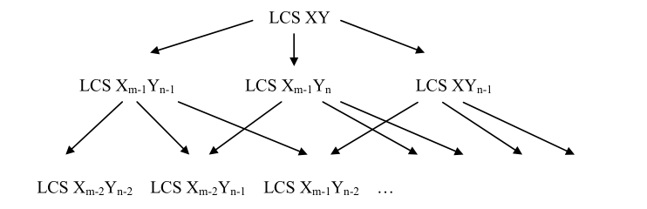
这个定理告诉我们，两个序列的最长公共子序列包含了这两个序列的前缀的最长公共子序列。因此，最长公共子序列问题具有最优子结构性质。
由递归结构容易看出 LCS 问题具有子问题的重叠性
因此可用动态规划算法解此问题

Slide 7
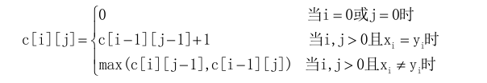
(2)建立求解 LCS 长度的递归方程
令 c[i][j]=X i 与 Y j 的 LCS 的长度。
LCS 长度的递归方程如下：

Slide 8
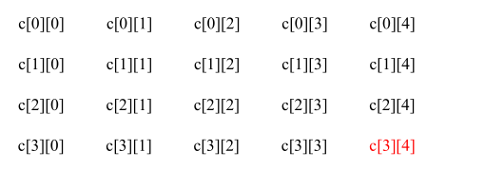
(3)分解子问题
在分解子问题时，根据 c[i][j]的递归方程自顶向下分解子问题，直到不可分为止。
例如，对于计算 X 3 与 Y 4 的最长公共子序列问题，根据上述原则分解出的子问题空间:

Slide 9
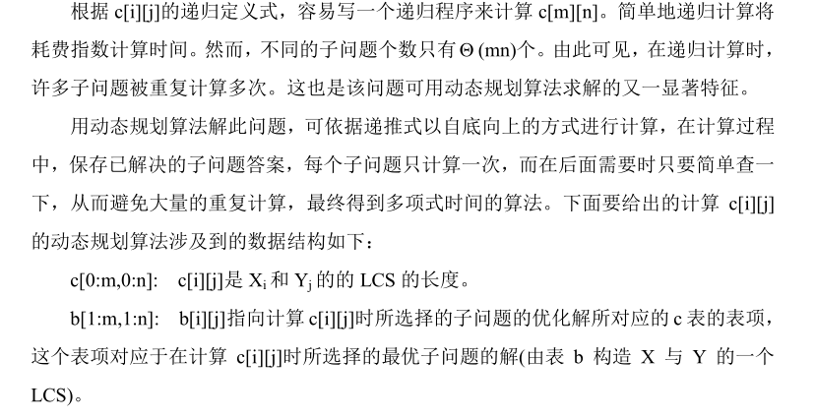
(4)自底向上计算 LCS 长度

Slide 10
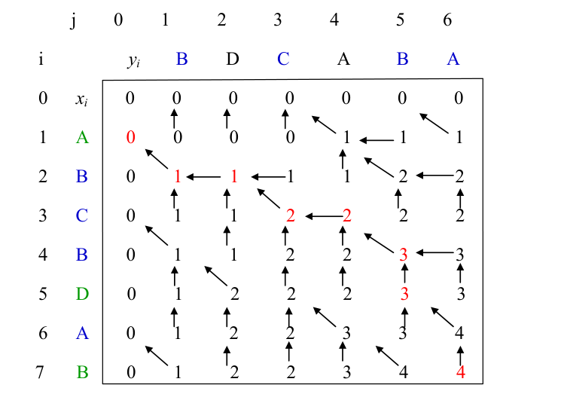
(5) 构造 LCS
基本思想：
1.从 b[m][n]开始按指针搜索；
2.若 b[i][j]＝“↖”，则 x i = y j 是 LCS 的一个元素；
3. 如此找到的序列是 X 与 Y 的 LCS 的反序。
例：设 X=<A,B,C,B,D,A,B>, Y=<B,D,C,A,B,A>
依据 LCS 算法，从 b[7][6]开始按指针搜索；得到 X 与 Y 的最长公共子序列<B，C，B，A>。

Slide 11
计算 LCS 长度的算法:
void LCSLength(int m, int n, char *x, char *y, int **c, Type **b){
int i, j;
for(i=0; i<=m; i++) c[i][0]=0;
for(j=0; j<=n; j++) c[0][j]=0;
for(i=1; i<=m; i++)
for(j=1; j<=n; j++){
if (x[i]==y[j]){
c[i][j]= c[i-1][ j-1]+1;
b[i][j]=„↖‟;
}
else if (c[i-1][ j]>= c[i][j-1]){
c[i][j]= c[i-1][j];
b[i][j]=„↑‟;
}
else {
c[i][j]= c[i][j-1];
b[i][j]=„←‟;
}
}
构造最长公共子序列算法：
void LCS(int i, int j, char *x, Type **b){
if( (i==0) || (j==0) ) return ;
if (b[i][j]==„↖‟){
LCS(i-1, j-1, x, b);
cout<< x[i];
}
else if (b[i][j]==„↑‟)
LCS(i-1, j, x, b);
else
LCS(i, j-1, x, b);
}

Slide 12
（6 ）算法复杂性分析
时间复杂性：
算代价的时间：i, j 两层循环，i 循环 m 步，j 循环 n 步。由于每个数组单元的计算耗费 O(1) 时间，算法 LCSLength 耗时 O(mn)。
构造最优解的时间：算法 LCS 中，每一次递归调用使 i 或 j 减 1，因此算法的计算时间为 O(m+n)。
∴T(n)= O(mn)。
空间复杂性:
使用了二维数组 b 和 c，
∴S(n)= O(mn)。

Slide 13
3 矩阵连乘最佳计算次序问题
矩阵连乘积问题是给定 n 个矩阵{A 1 ，A 2 ，…，A n }。其中 A i 和 A i+1 是可乘的，i =1，2，…，n-1。要求这 n 个矩阵连乘积 A 1 A 2 …A n 具有最小代价的计算次序
矩阵连乘积 A 1 A 2 A 3 A 4 可以有以下 5 种不同的完全加括号方式：
（A 1 （A 2 （A 3 A 4 ））），
（A 1 （（A 2 A 3 ）A 4 ）），
（（A 1 A 2 ）（A 3 A 4 ）），
（（A 1 （A 2 A 3 ））A 4 ），
（（（A 1 A 2 ）A 3 ）A 4 ）。

Slide 14
我们来看一个计算3 个矩阵{A 1 ，A 2 ，A 3 }的连乘积的例子。设这 3 个矩阵的维数分别为 100 * 10 ， 5 * 100 ，和 50 * 5 。 若 按 第 一 种 加 括 号 方 式 ((A1A2)A3)来 计 算 ， 总 共 需 要10*100*5+10*5*50=7500次的数乘。若按第二种加括号(A1(A2A3))
来计算，则需要的数乘次数为100*5*50+10*100*50=75000 。第二种加括号的方式是第一种加括号方式的计算量的 10 倍。由此可见，在计算矩阵连乘积时，加括号方式，即计算次序对计算量有很大影响。
解矩阵连乘积的最优计算次序问题最容易想到的方法是穷举搜索法。也就是列出所有可能的计算次序，并计算出每一种计算次序相应需要的计算量，然后找出较小者。然而，这样做计算量太大。
因此，穷举搜索法不是有效算法。
下面用动态规划方法解矩阵连乘积的最优计算次序问题。

Slide 15
(1)分析最优解的结构
首先，为方便起见，将矩阵连乘积 A i , (A i+1) …A j简记为 A[i:j]。我们来看计算 A[1:n]的一个最优次序。设这个计算次序在矩阵 A k 和 A k+1之间将矩阵链断开，1≤k<n，则完全加括号方式为（（A 1 ‥A k ）（A k+1 ‥A n ））。照此，我要先计算 A[1:k]和 A[k+1:n]，然后，将所得的结果相乘才得到 A[1:n]。显然其总计算量为计算 A[1:k]的计算量加上计算 A[k+1:n]的计算量，再加上 A[1:k]和 A[k+1:n]相乘的计算量。
这个问题的一个关键特征是：计算 A[1:n]的一个最优次序所包含的计算 A[1:k]和A[k+1:n]的次序也是最优的。
因此， 矩阵连乘积计算次序问题的最优解包含着其子问题的最优解。这种性质称为最优子结构性质。

Slide 16

(2)建立递归关系
对于矩阵连乘积的最优计算次序问题，设计算 A[i: j]，1≤i≤j≤n，所需的最少数乘次数为 m[i][j]，则原问题的最优值为 m[1][n]。
当 i=j 时，A [i:j]=A i 为单一矩阵，无需计算，因此 m[i][i]=0，i=1,2,…,n。
当 i<j 时，可利用最优子结构性质来计算 m[i][j]。事实上，若计算 A[i:j]的最优次序在 A k 和 A k+1 之间断开，i≤k<j，则 m[i][j]= m[i][k]+ m[k+1][j]+ p i-1 p k p j 。
由于在计算时并不知道断开点 k 的位置，所以 k 还未定。不过，k 的位置只有 j-i 个可能，即 k∈{i,i+1,…,j-1}。因此，k 是这 j-i 个位置中计算量达到最小的那一个位置。
从而，m[i][j]可以递归地定义为：
m[i][j]记录计算 A [i:j]所需的最少数乘次数，即最优值。

Slide 17
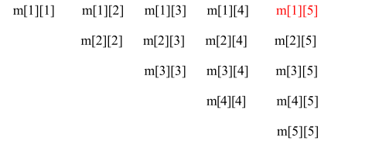
(3)分解子问题
在分解子问题时，根据 m[i][j]的递归方程自顶向下分解子问题，直到不可分为止。
例如，对于计算矩阵连乘积 A 1 A 2 …A 5 的最佳计算次序:

Slide 18
(4)计算最优值
根据 m[i][j]的递归定义式，容易写一个递归程序来计算 m[1][n]。在递归计算时，许多子问题被重复计算多次。这也是该问题可用动态规划算法求解的又一显著特征。
用动态规划算法解此问题，可依据递归式以自底向上的方式进行计算，在计算过程中，保存已解决的子问题答案，每个子问题只计算一次，而在后面需要时只要简单查一下，从而避免大量的重复计算，最终得到多项式时间的算法。下面将给出计算 m[i][j]的
动态规划算法 MatrixChain。

Slide 19
void MatrixChain(int *p, int n, int **m, int **s){
for (int i=1; i<=n; i++)
m[i][i]=0; //长度为 1 的链的最小代价
for(int r=2; r<=n; r++) //长度为 r 的链的最小代价
for( int i=1; i<=n-r+1; i++){ // n-r+1 为对角线的长度
int j=i+r-1; //长度为 r 的链上第一个最优值 m[i][j]的列标
m[i][j] = m[i+1][j]+p[i-1]*p[i]*p[j]; //省略了 m[i][i]
s[i][j] = i;
for (int k=i+1; k<j; k++){
int t = m[i][k]+m[k+1][j]+ p[i-1]*p[k]*p[j];
if (t<m[i][j]){
m[i][j] = t;
s[i][j]= k;
}
}
}
}

Slide 20
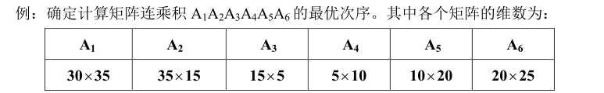
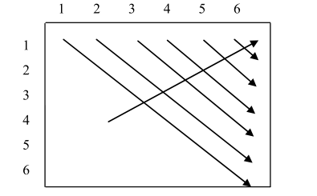
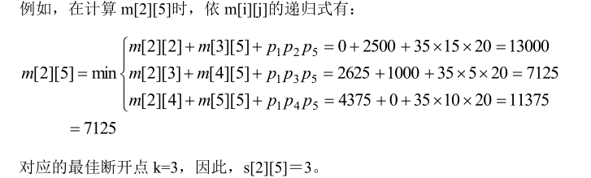
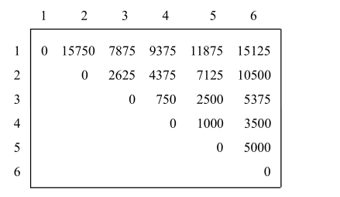
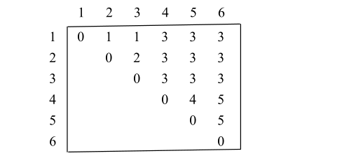

Slide 21
(5)构造最优解
最优计算次序（（A 1 （A 2 A 3 ））（（A 4 A 5 ）A 6 ））
计算出所要求的连乘积 A 1 A 2 A 3 A 4 A 5 A 6 。
构造最优解的时间为 O(n)。

Slide 22
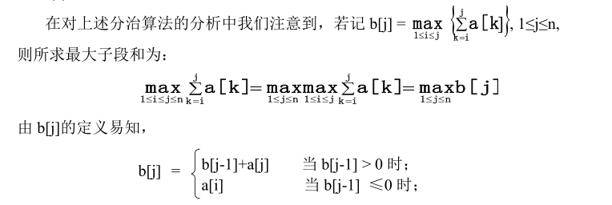
4 最大子段和问题
在第 2 章我们用分治法求解了最大子段和问题，因此对最大子段和问题就不在这里赘述了。下面将按动态规划法求解最大子段和问题。
(1)分析问题最优解的结构

Slide 23

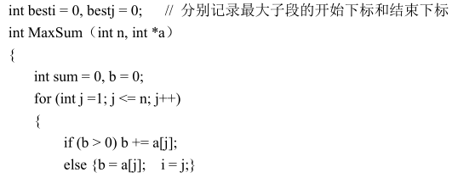
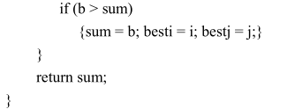
(2)建立递归方程
根据以上分析可得到下列递归方程：
(3)计算最优值
根据上述递归方程，可设计出 求最大子段和的动态规划算法如下:
上述算法的时间复杂性 T(n)=O(n)，空间复杂性 S(n)=O(1)。

Slide 24
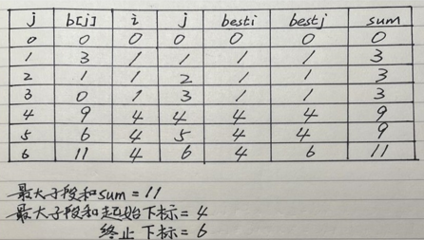
例:用动态规划法求 a=（-2，11，-4，13，-5，-2）的最大子段和。

Slide 25
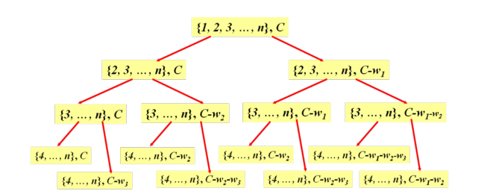
5.0-1背包问题
给定 n 种物品和一个背包，物品 i 的重量是 w i ，价值 v i , 背包承重为 C 。 每种物品只能选择完全装入背包或不装入，一个物品至多装入一次，因此该问题称为 0-1 背包问题。问如何选择装入背包的物品，使装入背包中的物品的总价值最大。
优化解的结构分析:

Slide 26
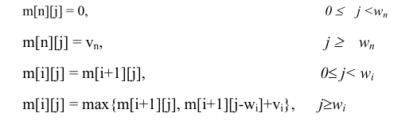
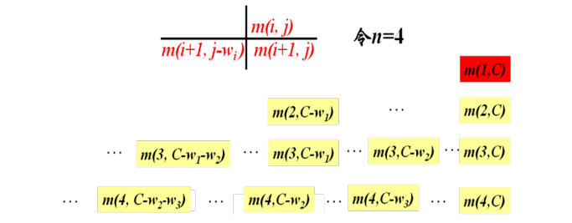
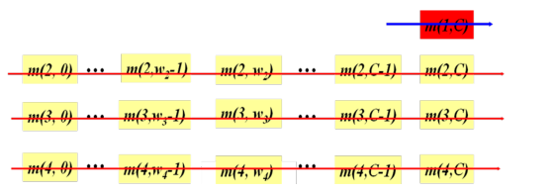
建立优化解代价的递归方程:
递归地划分子问题:
自底向上 计算优化解的代价, 记录优化解的构造信息:
根据递归方程，自底向上从规模最小的子问题的最优解的代价开始计算，然后不断利用子问题的最优解代价构造更大问题最优解代价，直到计算出 m(1,c)为止

Slide 27
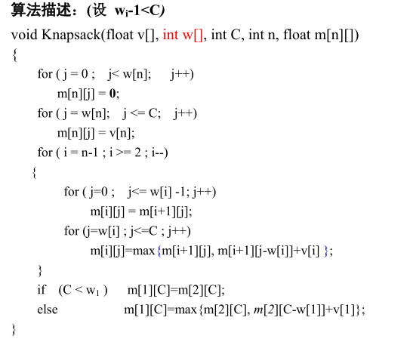

Slide 28
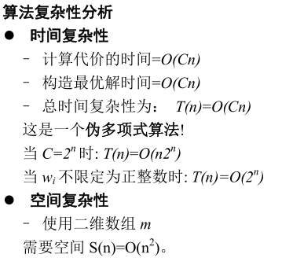
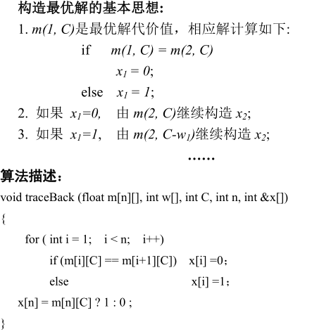
构造优化解

